Slide 1
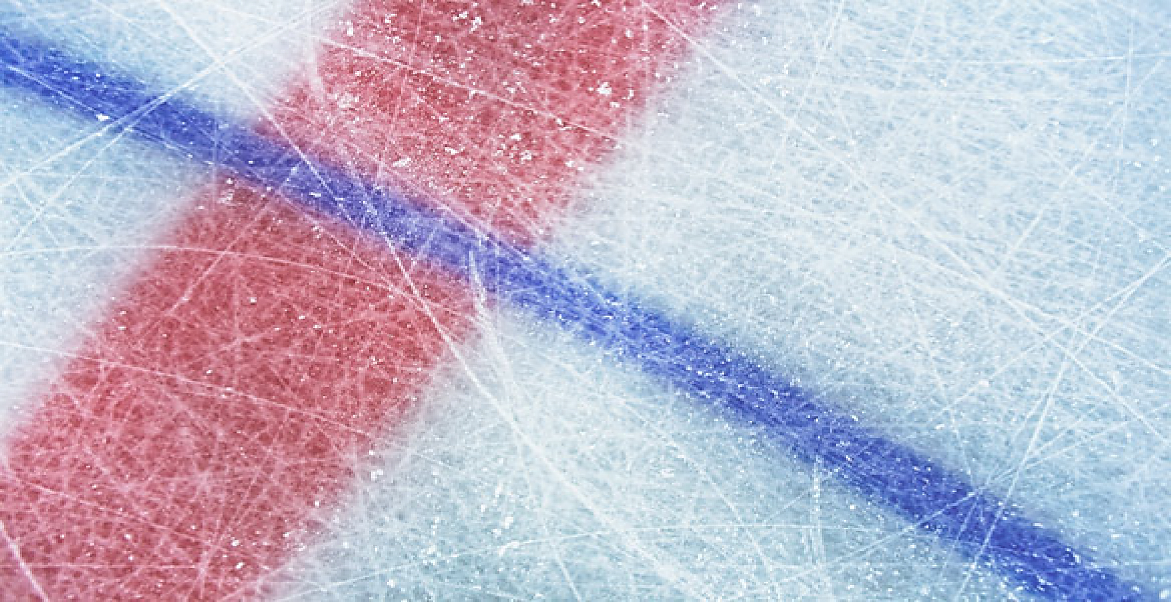
Basis opleiding Scheidsrechter
U9 – U11

Slide 2
Agenda
Voor de wedstrijd
Indeling speelveld
Positie scheidsrechter
Speeltijd
De rol van de scheidsrechter
Face-offs en spelhervatting
Overtredingen en straffen
Het opleggen van een straf
Na de wedstrijd
Tips

Slide 3
Voor de wedstrijd…
Voorbereiding van de wedstrijd begint al ruim voordat je naar de ijsbaan gaat
Controleer je uitrusting, zorg dat je bescherming bij je hebt, minimaal beenkappen, toque, elbowpads en helm. Vergeet je fluitje niet !
zorg dat je op tijd aanwezig bent (zeker een half uur voor aanvang !)
Zorg dat je kleding in orde is…
bij voorkeur een zwarte broek maar altijd een scheidsrechters shirt.
Bij de U9 gebruiken we 1 scheidsrechter, bij de U11 gebruiken we 2 scheidsrechters :
Bespreek samen wie waar begint en rouleer zodat elke scheidsrechter evenveel U9 als U11 wedstrijdjes fluit
Gedraag je als scheidsrechter, stel je neutraal op, dus geen grapjes en grollen met spelers die je kent vanuit je eigen club.

Slide 4
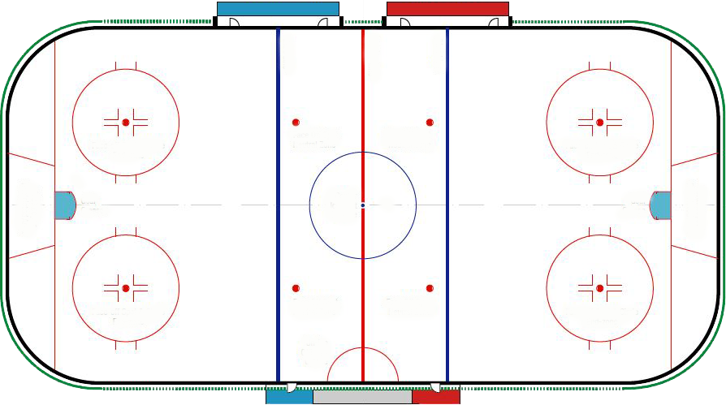
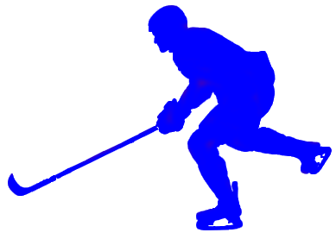
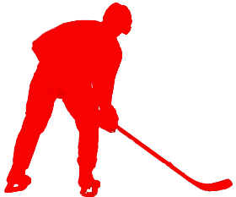
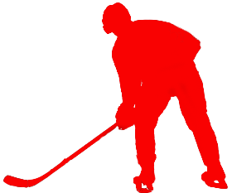
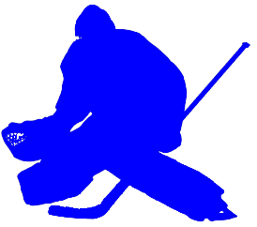
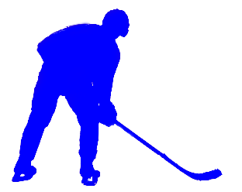
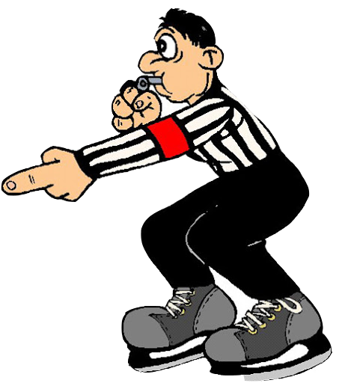
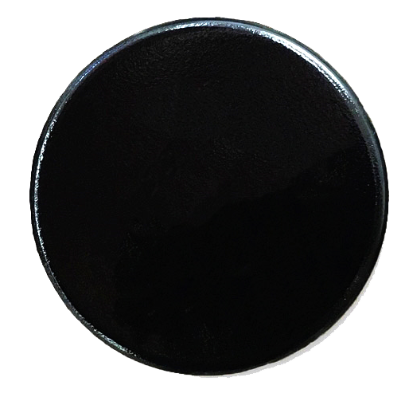
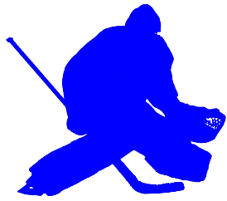
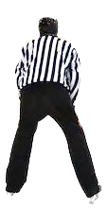
Indeling speelveld
Positie van de Scheidsrechter bij de begin Face off
U9 speelt met 4 spelers en een goalie
U11 speelt met 5 spelers en een goalie
Bench Officials :
Official Scorer
Klokker
Strafbank officials

Slide 5
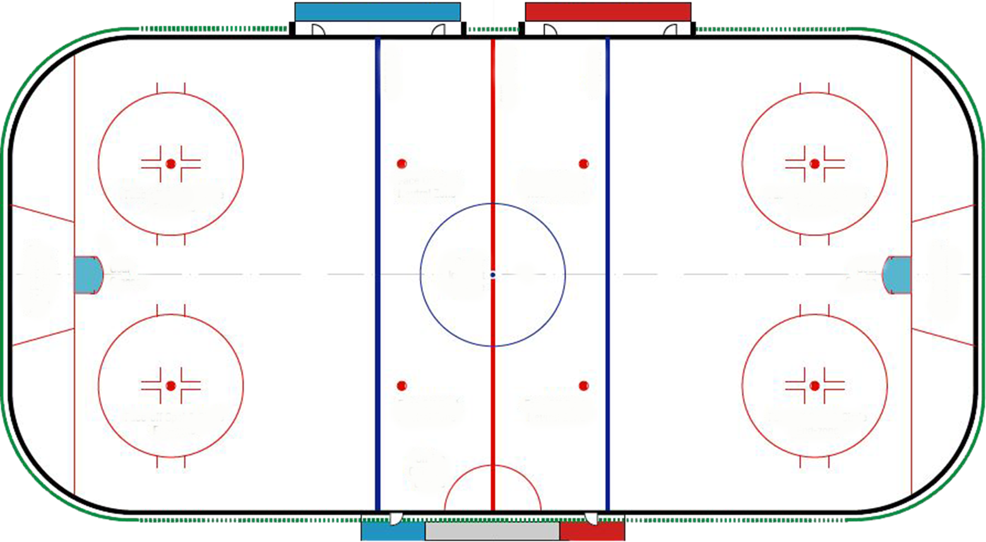
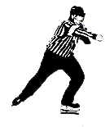
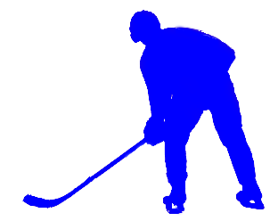
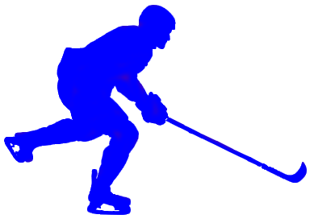
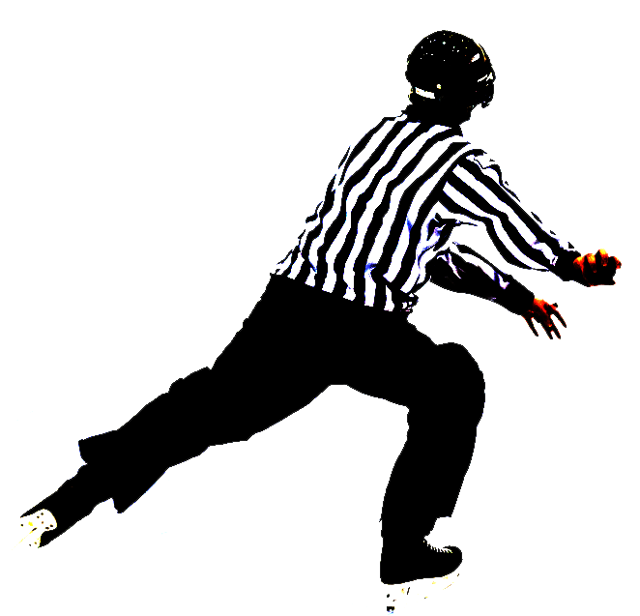
De positie van de scheidsrechter tijdens het spel
Bij de U9 schaats je tijdens het spel aan de kant van de scheiding
Je hebt dan zicht op de banken en coaches hebben vrij zicht op het spel
Bij de U11 houden de scheidsrechters het spel tussen zich in
De voorste volgt het spel, de achterste heeft overzicht over het hele speelveld

Slide 6
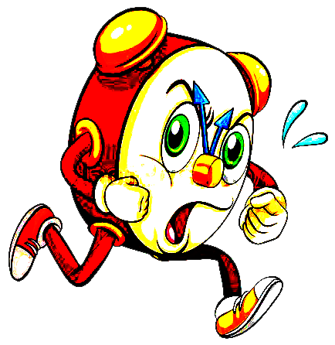
Speeltijd
Bij een toernooi met 3 teams : 6 x 15 minuten
A tegen B - C tegen B - C tegen A B tegen A - B tegen C - A tegen C
Bij een gewone wedstrijd met 2 teams : 4 x 15 minuten
Alle wedstrijden worden gespeeld met vuile tijd. Dit wil zeggen ?
De klok blijft doorlopen ook als het spel stil ligt
Uitzondering hierop : als er bij de U11 een speler geblesseerd raakt wordt de klok stil gezet
Om de 90 seconden wordt er een wisselsignaal gegeven. De U9 en U11 spelers moeten dan wisselen met uitzondering van de goalie.
10 seconden na het wisselsignaal wordt er een Face-off genomen op de denkbeeldige middenstip van het speelveld !!!

Slide 7
De rol van de scheidsrechter
Veiligheid van de spelers
Hoe ?
Let op overtredingen en roekeloze acties
U9 en U11 spelers mogen niet checken
Er mag geen Slapshot gegeven worden
De wedstrijd eerlijk en fair voor beide teams laten verlopen
Hoe ?
Zie en reageer op overtredingen van beide Teams
Breng de puck op eerlijke wijze terug in het spel
Tempo in de wedstrijd houden, spelonderbrekingen zo kort mogelijk
Hoe ?
Breng de puck weer snel in het spel, de tijd loopt door

Slide 8
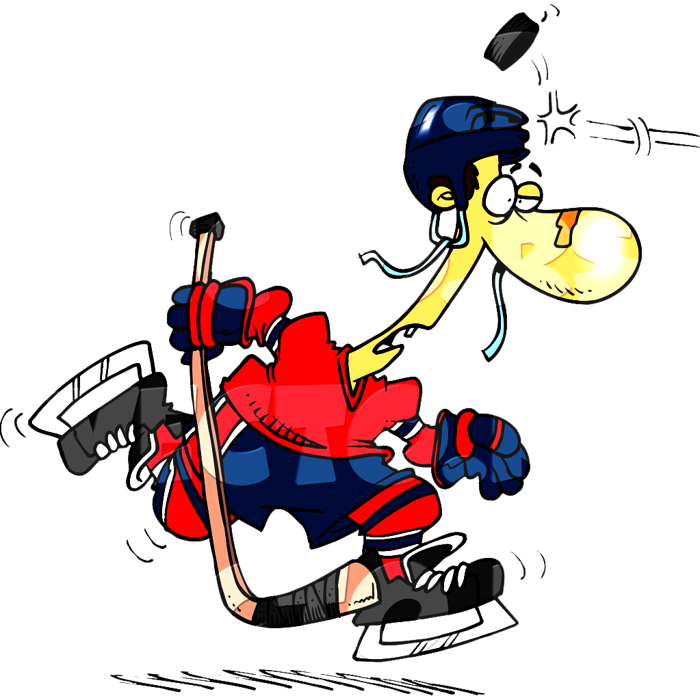
Face-offs en spelhervattingen
Wanneer neem je een Face-off en waar wordt deze genomen ?
Bij aanvang van de wedstrijd
Na elk wisselsignaal
Na een doelpunt
Al deze face-offs worden genomen op het denkbeeldige midden van het speelveld !
Wanneer wordt de puck in de hoek gegooid ?
Als de goalie de puck pakt
Na een overtreding
Wat nu als de puck buiten het speelveld gaat of onder de bank ?
In dat geval gooi je de puck in daar waar het spel was.
Gooi de puck altijd laag over het ijs
Breng de puck onpartijdig terug in het spel

Slide 9
Overtredingen en straffen
Bij de U9 worden geen straffen gegeven
Een speler die een overtreding maakt wordt aangesproken en de coach wordt op de hoogte gebracht
Je fluit er dus wel voor af…spelhervatting… gooi de puck in de hoek van het team dat de overtreding beging
Bij de U11 worden wel straffen gegeven
de maximale straftijd is de duur van een lopende shift
Hoelang is dat ?
90 seconden
een bestrafte speler gaat naar de strafbank en het bestrafte team speelt met een speler minder
Krijgt het bestrafte team een tegendoelpunt dan mag de speler weer terug het ijs op
Wordt er niet gescoord tijdens de straf mag de speler na het wisselsignaal weer terug
In dit geval is het een teamstraf
Wordt een speler bestraft 15 seconden voor- of tijdens het wisselen wordt het een persoonlijke straf
Bestrafte speler naar de strafbank
bestrafte speler zit de complete shift in de strafbank en mag er pas uit na het wisselsignaal
Vervangende speler is meteen toegestaan, team speelt dus gewoon met 5 spelers

Slide 10
Overtredingen die je kunt verwachten
Beginnende ijshockeyers zoals je die tegenkomt bij de U9 en U11 zullen voornamelijk stick overtredingen begaan
Ken je een aantal overtredingen die je met je stick kunt maken ?
High stick
Cross-checking
Hooking
Slashing
Tripping
Daarnaast zijn er ook nog spearing en butt-ending maar die zul je bij de U9 - U11 niet snel tegenkomen
Welk soort overtredingen moet je in ieder geval bestraffen ?
Duidelijke overtredingen
Gevaarlijke overtredingen
Overtredingen waardoor voordeel behaald wordt
Een body check is ook een overtreding !
Slapshot is verboden maar wordt geen straf voor gegeven… wat doe je dan ?
Affluiten en de puck in de hoek van het overtredende team gooien

Slide 11
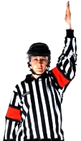
Het opleggen van een straf
Je ziet bij de U11 een overtreding en je gaat hier een straf voor geven
Je steekt duidelijk je hand omhoog
Als het team dat de overtreding heeft gemaakt in puckbezit komt fluit je af
Je point naar de speler, noemt zijn nummer, shirt kleur en de overtreding en je maakt het teken voor de overtreding
Dan schaats je naar de official bank, kijkt de official scorer aan en je doet daar hetzelfde, alleen point je dan niet naar de speler … Wat doe je in plaats daarvan ?
Terwijl je voor de official bank staat geef je met gestrekte arm de kant aan van het bestrafte team zoals ze in de spelersbank zitten

Slide 12
Er wordt gescoord…..
Het doelpunt is geldig :
Je wijst met een vlakke hand naar de goal dit noemen we pointen
Het doelpunt is ongeldig :
Je strekt beiden armen uit naar de zijkant dit is een wave-off
Bij de U11 : Zowel het pointen als de wave-off gebeurt door de voorste scheidsrechter
Na het pointen ga je het melden bij de official scorer en geeft het rugnummer door van de speler die gescoord heeft.
Intussen haalt de andere ref de puck op en gaat in het denkbeeldige midden klaar staan voor de Face-off
Wanneer is een doelpunt ongeldig ?
De puck wordt in het doel geschopt of met de hand geslagen
De goalie wordt gehinderd door een aanvaller
De puck wordt boven de dwarslat van de goal gespeeld
De puck gaat direct via de Scheidsrechter de goal in
Er is al afgefloten of De puck passeert de doellijn na het wisselsignaal

Slide 13
Er wordt gescoord… vragen
Via het masker of de helm van de goalie…. Geldig of Ongeldig ?
Geldig
De puck kaatst via de schaats van een aanvaller in het doel…. Geldig of Ongeldig ?
Geldig
De puck wordt in het eigen doel geschopt…. Geldig of Ongeldig ?
Geldig
Een aanvaller speelt de puck met de stick boven schouderhoogte en slaat deze naar een medespeler…. Die scoort…. Geldig of Ongeldig ?
Ongeldig

Slide 14
Na de wedstrijd
Na elk wedstrijdje geeft de U9 scheidsrechter de uitslag door bij de officials…..
Zorg dus dat je de stand bijhoudt
Maak geen opmerkingen over coaches of spelers mocht dit toch nodig zijn doe je dit in de scheidsrechters kleedkamer
Ga nooit in discussie met coaches of ouders
Geef elkaar feed-back
Bespreek situaties waar je niet helemaal zeker van was
Vraag terugkoppeling aan de scheidsrechters begeleider
Spreek nooit met een buitenstaander over een collega scheidsrechter

Slide 15
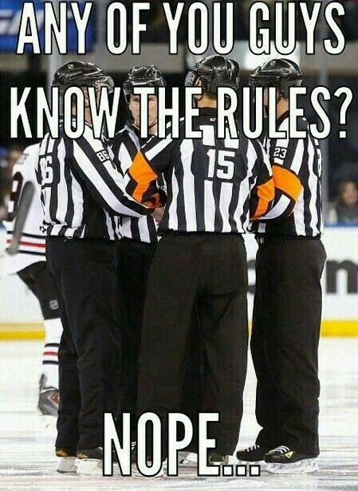
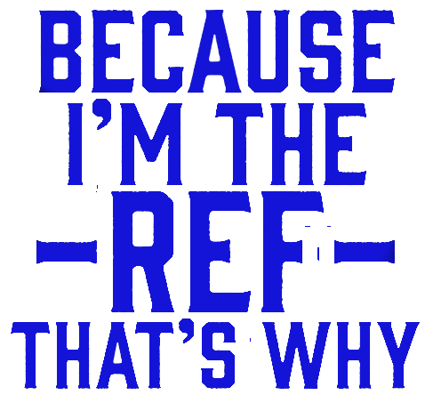
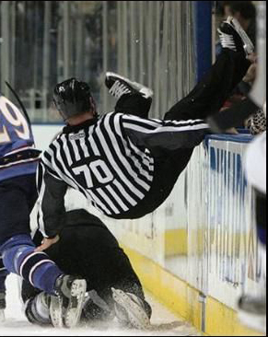
Tips
Zorg datje de spelregels kent
Leer de scheidsrechters tekens
Een coach kan je tijdens de wedstrijd iets vragen
Werk aan je schaatstechniek
Jij geeft dan netjes antwoord en gaat dan verder met het spel
Daar blijft het bij je laat het geen discussie worden !!!!

Slide 16
Vragen ?

